Slide 1
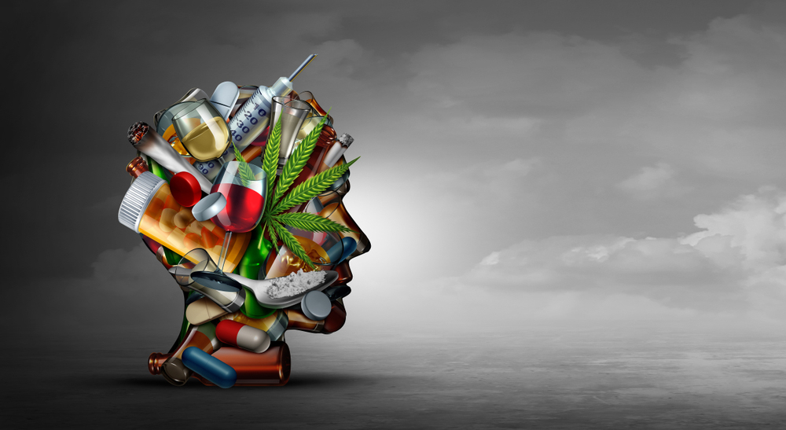
verslaving

Slide 2
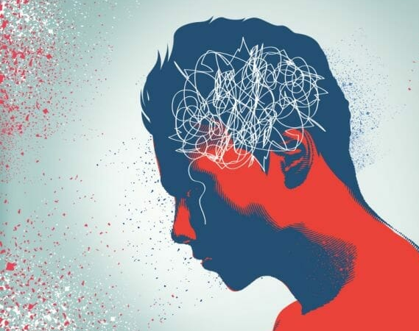
vandaag
Wat is verslaving
1: Verslaving aan stoffen
2: Verslaving aan gedrag
Hoe herken je verslavingsgedrag?
Oorzaak en gevolgen
Onderliggende indicatie
Interventies

Slide 5
Wanneer ben je verslaafd?
Wanneer je niet meer de drang kunt beheersen tot het gebruik van die middelen waarvan je lichamelijk en/of geestelijk afhankelijk bent geworden.

Slide 6
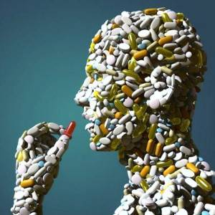
1: Verslaving aan stoffen
Alcoholverslaving
Drugsverslaving
Cocaïneverslaving
GHBverslaving
3-MMC verslaving
Heroïneverslaving
Methadonverslaving
Crystal Meth verslaving
XTC / MDMA verslaving
Speedverslaving
Cannabis verslaving
Medicijnverslaving
Lichaamseigen stoffen( welke?)

Slide 7
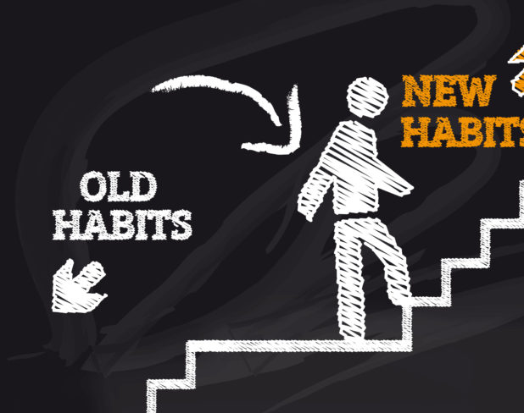
2: Verslaving aan gedrag
Gokverslaving
Game & Internet verslaving
Seks
Sporten
etc

Slide 8
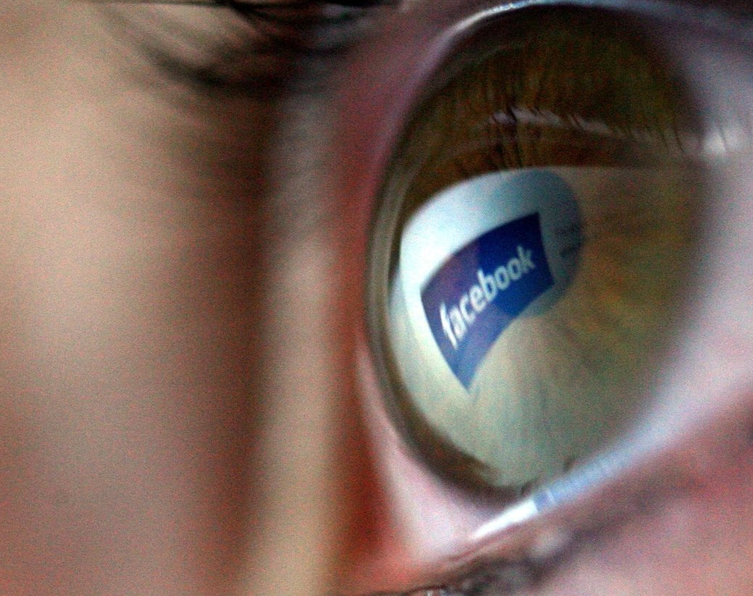
Hoe herken je verslavingsgedrag?
Als je verslaafd bent dan vertoon je verslavingsgedrag. Je zult het volgende kunnen ervaren:
Je bent constant bezig met het middel om een bepaald effect te bereiken.
Door verlangen (hunkering of zucht) ontstaat een herhalend patroon.
Dit patroon is niet of nauwelijks te doorbreken.
Je dagelijkse leven lijdt hieronder.
Verslaving is een lichamelijke en/of geestelijke ziekte die met de dag toeneemt. Door de schaamte die de verslaafde kan ervaren zal hij/zij steeds meer geneigd te zijn zich te isoleren van zijn of haar familie, vrienden en omgeving. Het kan erg eng zijn om te erkennen dat je verslaafd bent en hulp daarbij nodig hebt. Hoe langer het proces van verbergen aanhoudt, hoe zwaarder en moeilijker jouw herstel wordt. Het is zelden dat men op eigen wilskracht met alcohol, drugs of een andere verslaving kan stoppen. Misschien heb jij dit al ervaren?

Slide 9
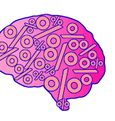
Twijfel jij of je verslaafd bent? Doe online anoniem de test: alcoholverslavingstest | drugsverslavingstest
https://checkupandhealth.weebly.com/verslavingshulp.html

Slide 10
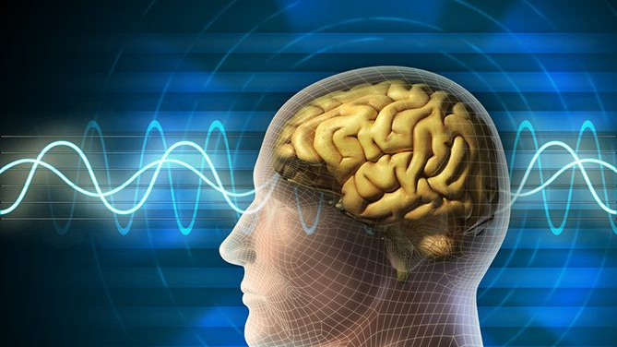
Geestelijke afhankelijkheid
Bij geestelijke afhankelijkheid verlang je zo naar het middel dat je alleen nog maar kunt denken aan het gebruiken van het middel, dit geeft je het gevoel niet meer zonder te kunnen.

Slide 11
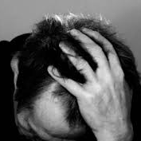
Lichamelijke afhankelijkheid
Bij lichamelijke afhankelijkheid is je lichaam gewend geraakt aan het gebruik van een middel. Dit zorgt ervoor dat als je het middel niet gebruikt, je lichaam gaat protesteren. Dit kan resulteren in ziekteverschijnselen zoals koorts, misselijkheid, hoofdpijn en slapeloosheid. De zogenaamde ontwenningsverschijnselen.

Slide 12
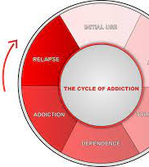
Hoe ontstaat verslaving?
Drugs beïnvloeden de werking van stofjes die elektrische signalen van de ene zenuw naar de andere zenuw overbrengen. Daardoor worden bepaalde hersengedeelten gestimuleerd of geremd. Hierdoor ontstaat een beloningssysteem.
Dopamine behoort tot het beloningssysteem van onze hersenen en zorgt ervoor dat je je tevreden en beloond voelt. Door middelengebruik ontstaat meer dopamine. Hierdoor voel je je anders, prettiger, sterker en meer alert. Ook kun je vlucht of vechtgedrag vertonen. Omdat dit vaak goed voelt, wil je dit gevoel herhalen. Door herhalen ga je vaker gebruiken en heb je steeds meer nodig om hetzelfde effect te krijgen. Zo onstaat er verslavingsgedrag

Slide 13
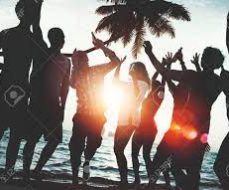
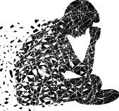
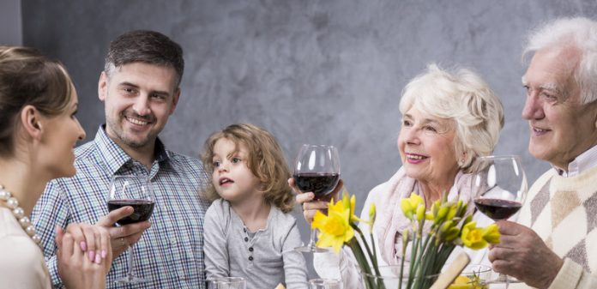
Oorzaken van verslaving
Bij 35-80% van de verslaafde speelt erfelijkheid een rol bij de ontwikkeling van een verslaving. Kinderen waarbij een of beide ouders verslaafd zijn geweest hebben meer kans op het ontwikkelen van een verslaving. Daarnaast kunnen persoonlijke- en omgevingsfactoren ook een rol spelen. Denk bijvoorbeeld aan een psychische stoornis, het vroegtijdig verlaten van school of financiële problemen.

Slide 14
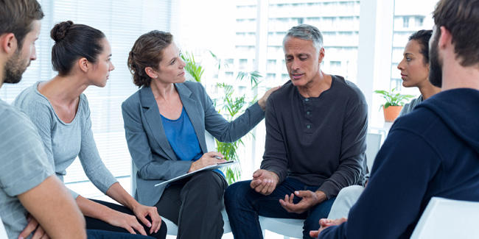
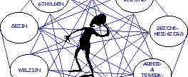
Hoe kom je van een verslaving af?
Onderliggende problematiek
Is verslaving wel de eerste indicatie? Of speelt er meer?
Verwijzing
Huisarts
Verslavingszorg
GGZ
Jelinek
trimbos

Slide 15
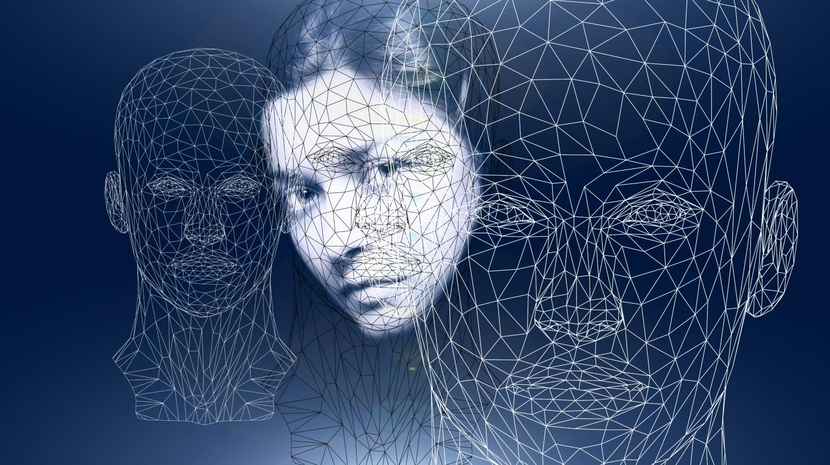
Interventies?

